Slide 1
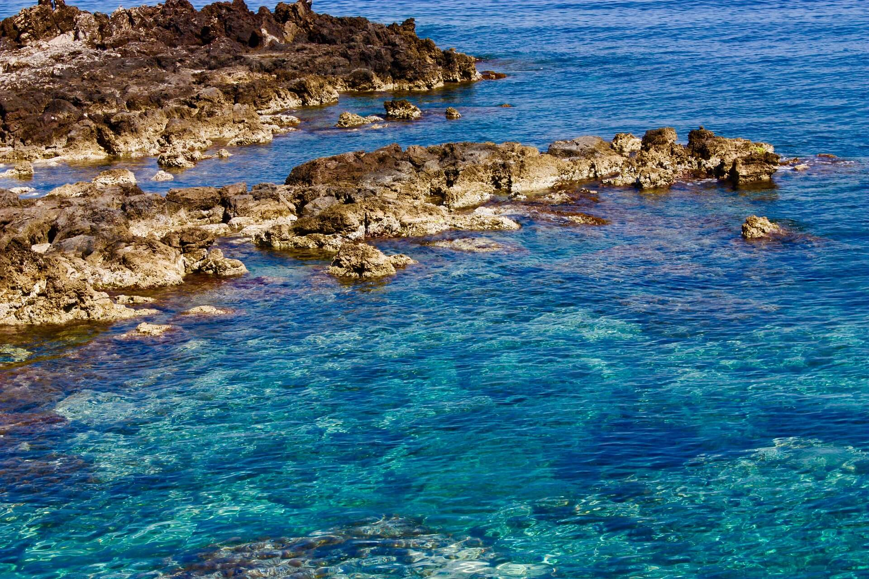
¿ Qué nos une?
Problemas actuales del Mar mediterráneo

Slide 2
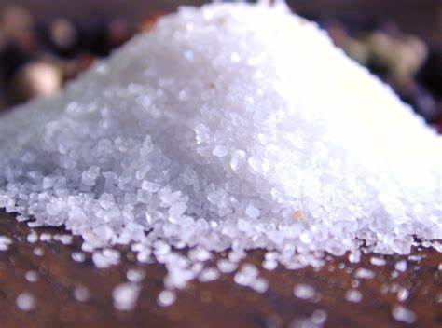
Si cada vez llueve menos y sigue el calor¿ que va a ocurrir en el Mediterráneo?
EL agua no se evaporara y el agua será muy salada ,los peces no podrán
vivir y se hará un mar muerto.

Slide 3
¿ cómo nos afectará?¿si hay un aumento del agua qué sucederá en nuestras costas?
Nos afectará que el mar será muy salado y los peces se morirán y será un mar muerto.
El aumento del nivel del mar provoca la inundación de los hábitats costeros de los seres humanos así como de las plantas y los animales, la erosión del litoral y la intensificación de tormentas que pueden devastar zonas de poca altitud.

Slide 4
¿ Qué podemos hacer para evitarlos?¿ seguimos arreglando los desperfectos o es mejor dejar actuar al mar?
Podemos evitarlos dejando de contaminar y reciclar las cosas (plásticos, cartón, papel,etc..).
Mejor seguimos nosotros arreglando el mar hasta que el mar lo pueda hacer solo.

Slide 5
¿ Es buenos tanto turista en las costas?
No y si si por que es bueno para la economía turística y no para el medio porque algunos turistas dejan el plástico en el mar y también otro tipo de basura.

Slide 6
Fin
Espero que os haya gustado

